Slide 1
Dependensgramatikk

Slide 2
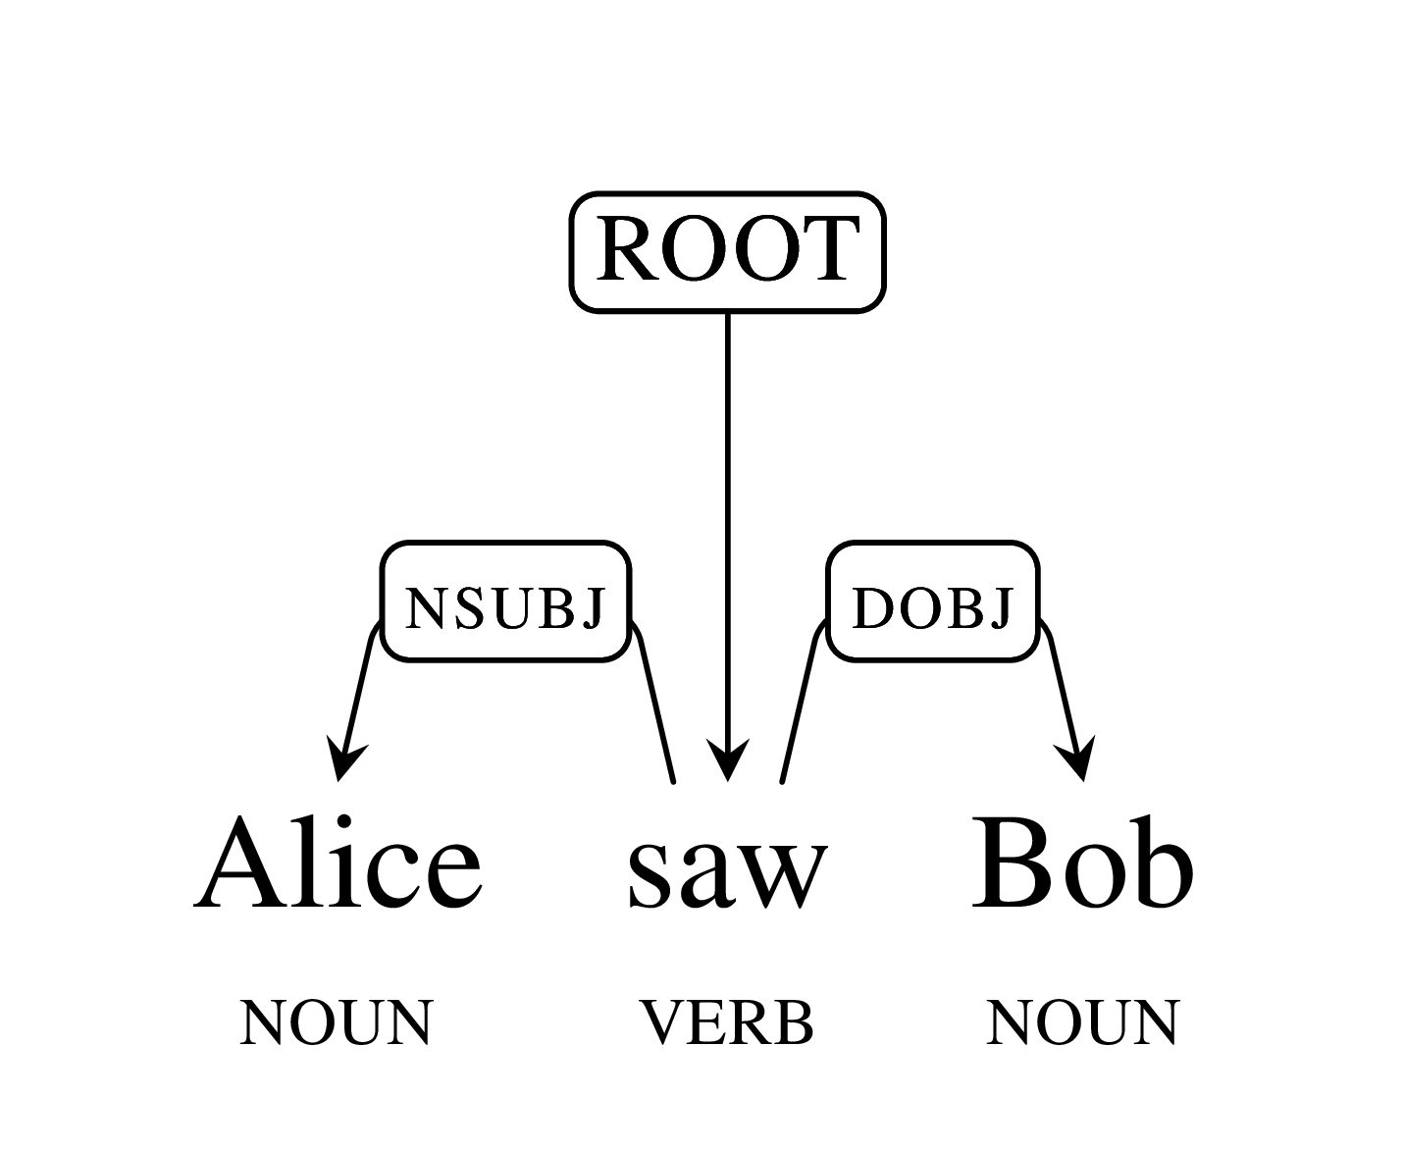
Hva er dependensgramatikk?
En ny måte å se på forhold mellom ord!
Fra før kjenner vi syntakstrær...de gir oss mye, men ikke alt. Hva med språk med fri ordstruktur?
En kjent metode både i språkteknologi og lingvistikk
Oppdage andre forhold/kontekster

Slide 3
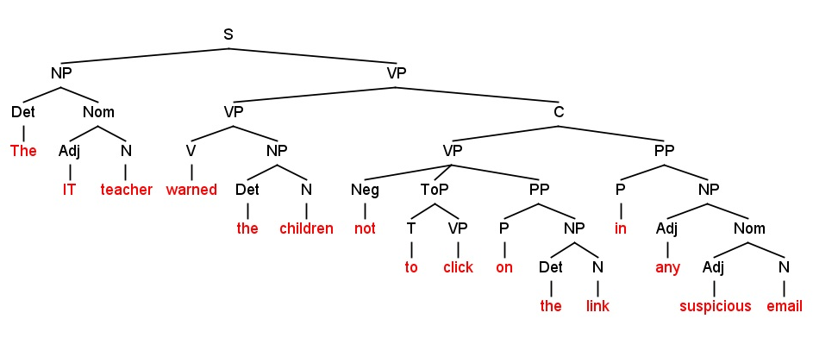
Et syntakstre

Slide 4
Hva er forskjellen på dependensgramatikk og syntakstrær?
Dependensgramatikk
Hode-dependent relasjon (direkte buer)
Funksjonelle katekorier (bue-labels som amod, nsubj)
Muligens noen strukturelle kategorier (ordklasser som verb, subst.)
Syntakstrær
Bygges opp av fraser og konstituenter
Strukturelle kategorier (som NP, VP osv.)

Slide 5
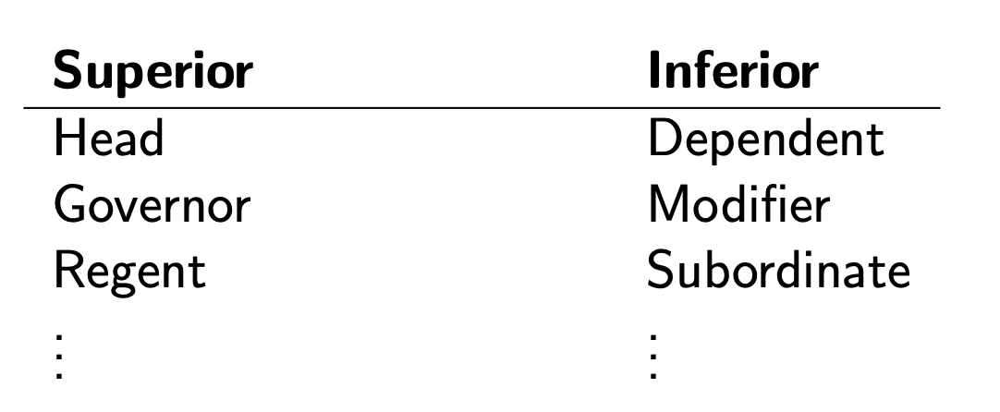
Terminologi

Slide 6
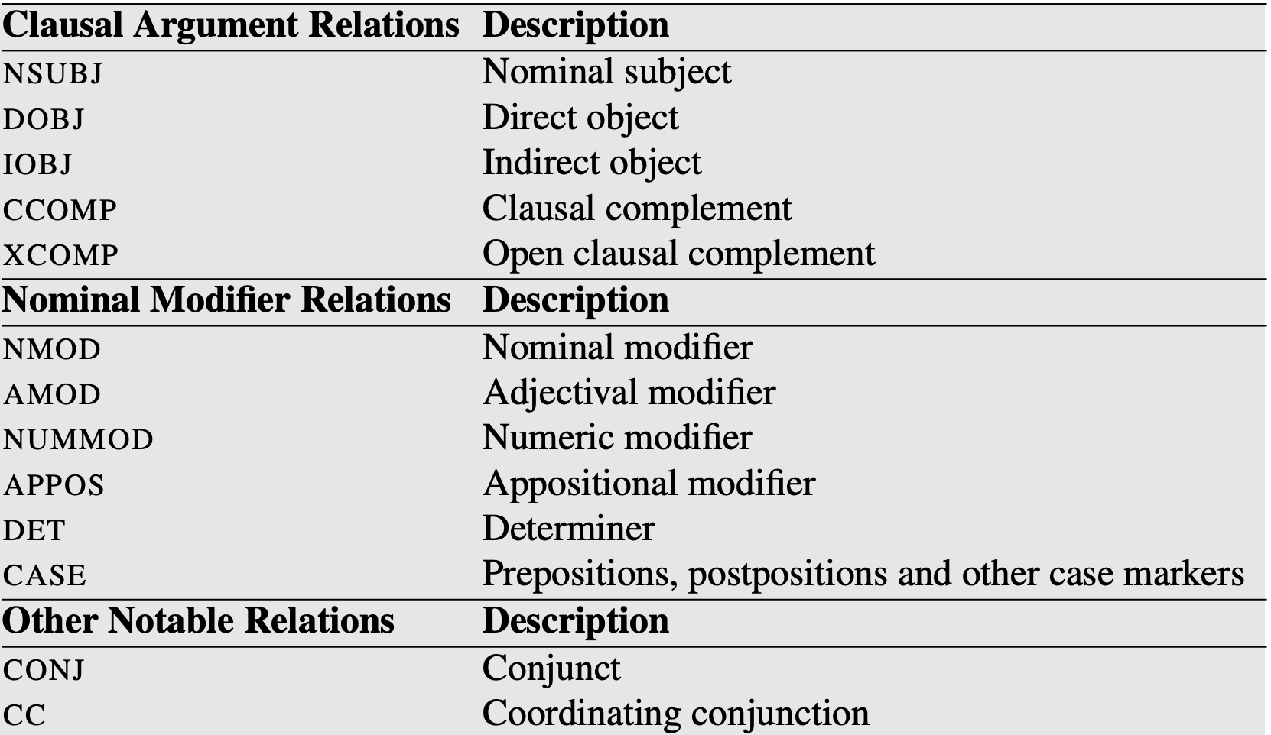

Slide 7
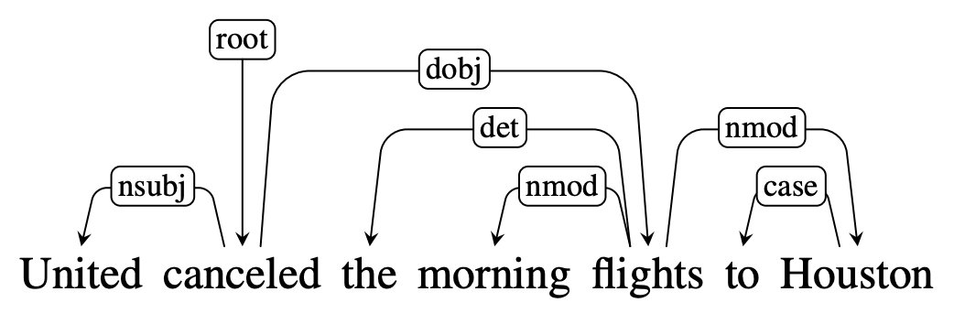
Hvordan starte å lage en dependensgraf?
Hodet er ofte, men ikke alltid, et verb. Spør deg selv «Hva er verbet i denne setningen?
Bruk det du lærte på barneskolen! Spør deg selv «hvem eller hva + verbet»? Dette er ofte subjektet, altså nsubj.
For å finne direkte objekt kan vi spørre «hva + verb + subjekt»? Da får vi ofte svaret på dobj

Slide 8
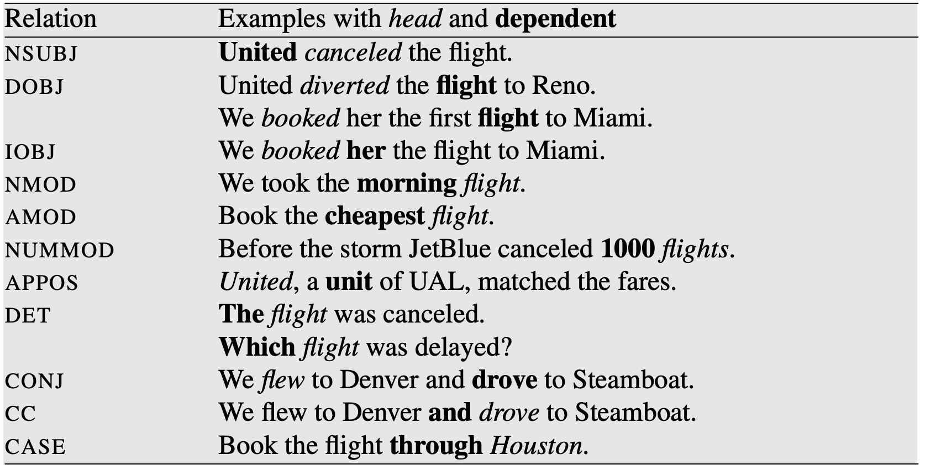
Verbet er ikke alltid hodet, men ofte er det det...

Slide 9
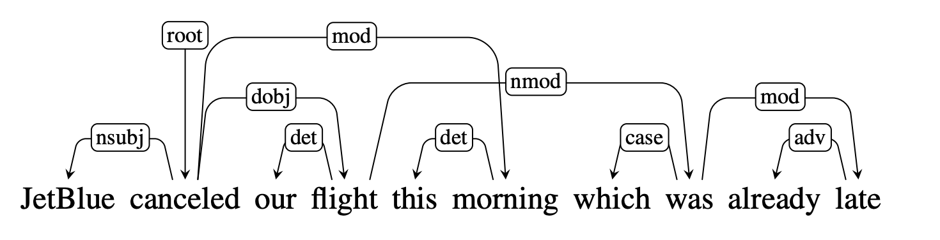
Formelle kriterier for en dependensgraf
Den er sammenhengende. Den syntaktiske strukturen er komplett. «Ingen løse noder»
Den er asyklisk (ingen sykler). Det vil si at dersom det går en sti fra node A til node B, så går det ingen sti tilbake fra node B til node A.
Hver node skal kun ha et hodet. Det vil si at den ikke kan være dependent til flere.
Den er projektiv. Ingen kryssende kanter.
Denne grafen er ikke projektiv. Ser du den kryssende kanten?

Slide 10
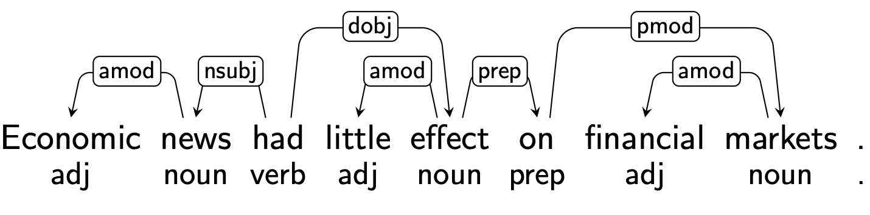
Oppgave
Oppfyller grafen nedenfor kriteriene?
Sammenhengende
Asyklisk
Hver node kun ett hode
Projektiv

Slide 11
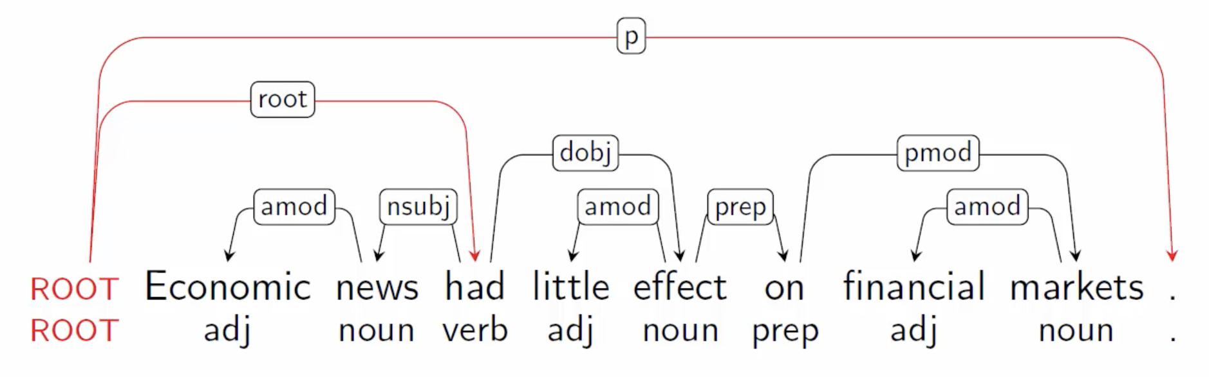
Svar på forrige oppgave
Nei, ikke sammenhengende. Hva med «had» og «punktum»?
Ja, den inneholder ingen sykler. Den er asyklisk.
Ja, alle noder har kun ett hode.
Ja, projektiv. Ingen kryssende kanter.
Hvordan gjøre den sammenhengende?

